Slide 1
Valutaváltó
Projektfeladat
Tóth Sándorné

Slide 2
Jó tudni
Ágoston Attila
Kardos Zoltán
Tóth Sándorné
🧒
A projektfeladat kódja: https://github.com/lukrecia602/project/
az elkészült honlap: http://fomix.hu/aladar/valto.html

Slide 3
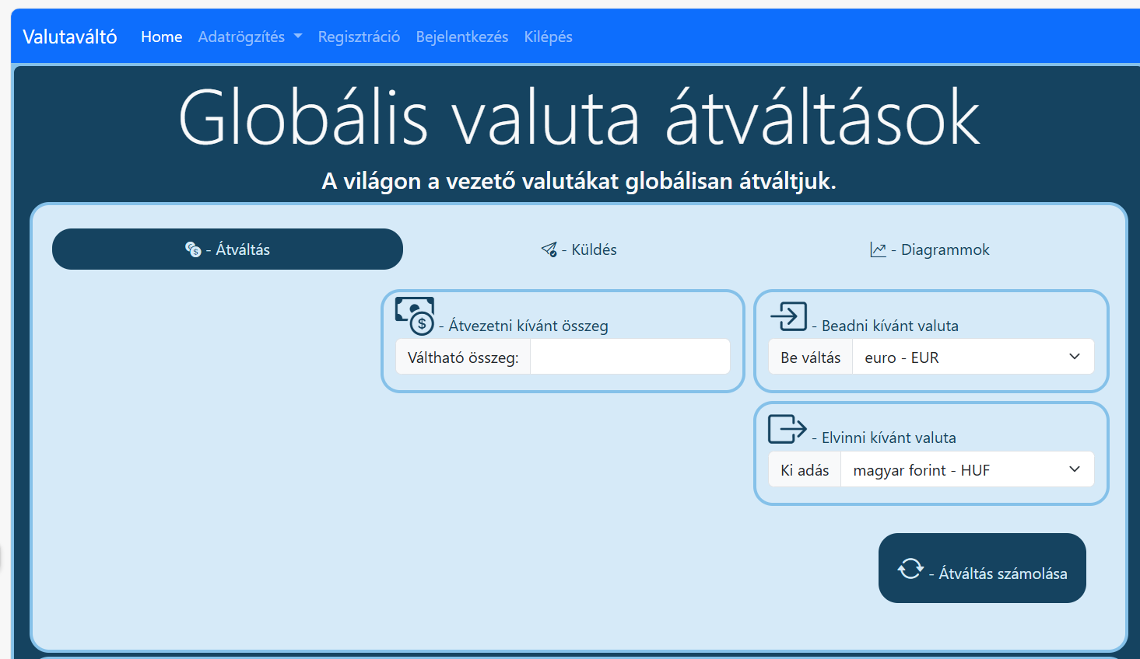
A kihívás
Probléma:
Valutaváltás megoldása informatikai eszközökkel
Megoldás:
Egy reszponzív honlap.

Slide 4
A honlap funkciói
Valutaváltás
Árfolyam-változás vizuális megjelenítése
Felhasználókezelés
Pénzküldés

Slide 5
Hogyan csináltuk?
A végtermék: valutaváltó
Adatbázis megtervezése, létrehozása
Backend rendszer létrehozása
Frontend felület létrehozása
Dokumentálás
Az én feladatom ezekből az adatbázis és a dokumentáció volt.

Slide 6
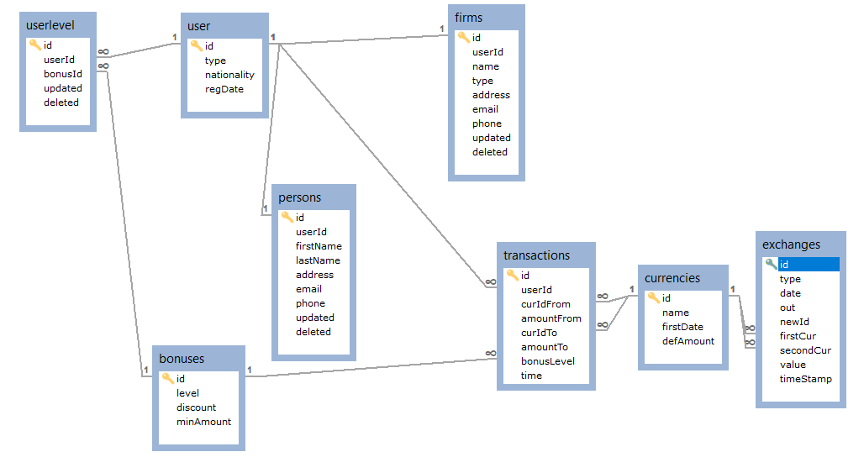



The database
I created the database in three steps:
1. step: design and implementation database with MySQL
2. step: create the database dump to the documentation and the converting
3. step: Converting the MySQL database to SQLite format

Slide 7
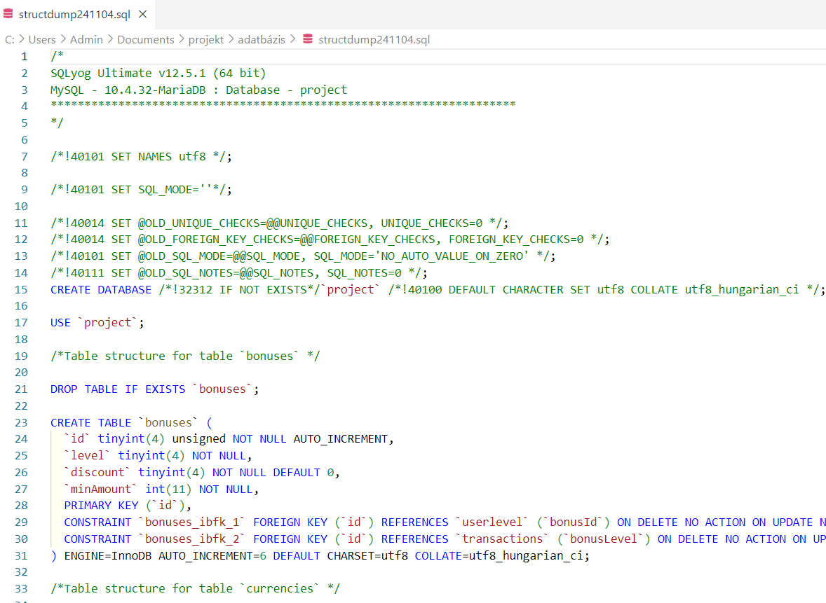
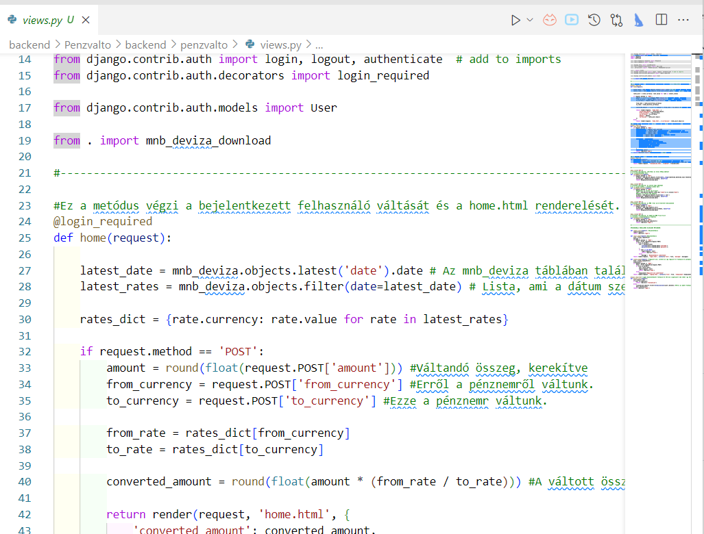
Dokumentálás
A projekt műszaki leírása
Működési séma
Powerpoint bemutatók
Mellékletek:
Adatbázis dumpok
Saját készítésű kódok
Teszteredmények

Slide 8
Backend
Django VS code
Ágoston Attila

Slide 9
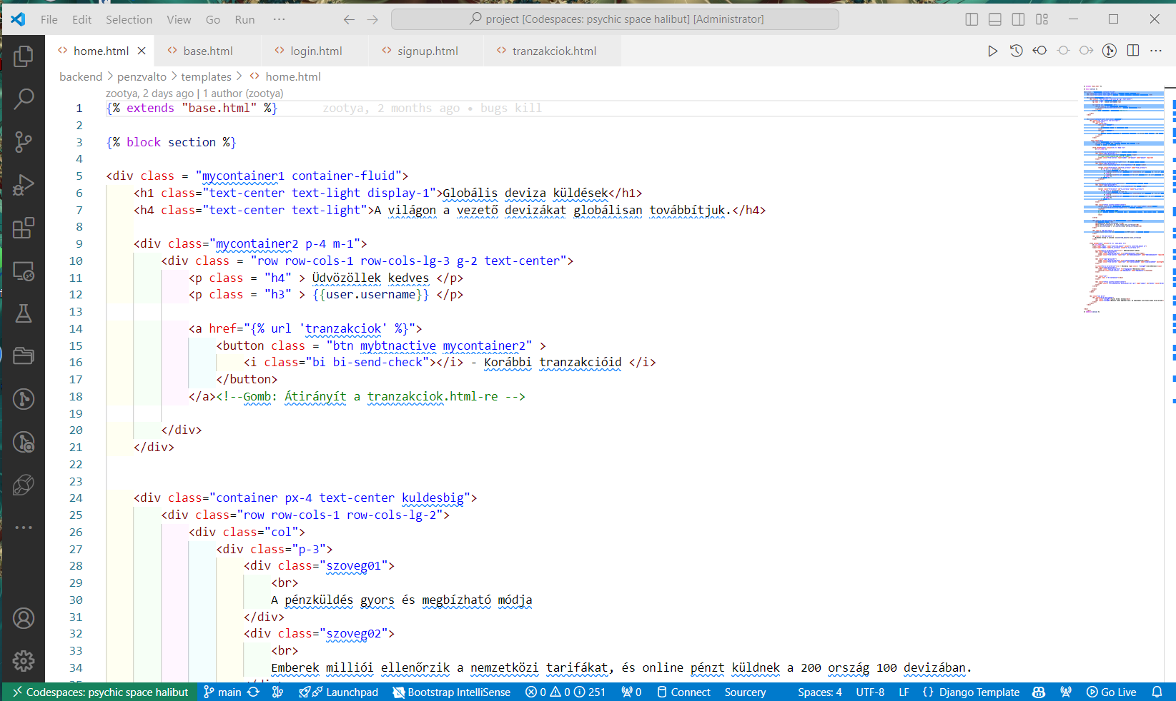
Sablonok
4 template-t készítettem:
Regisztráció
Bejelentkezés
Valutaváltás és küldés
Tranzakciók ellenőrzése

Slide 10
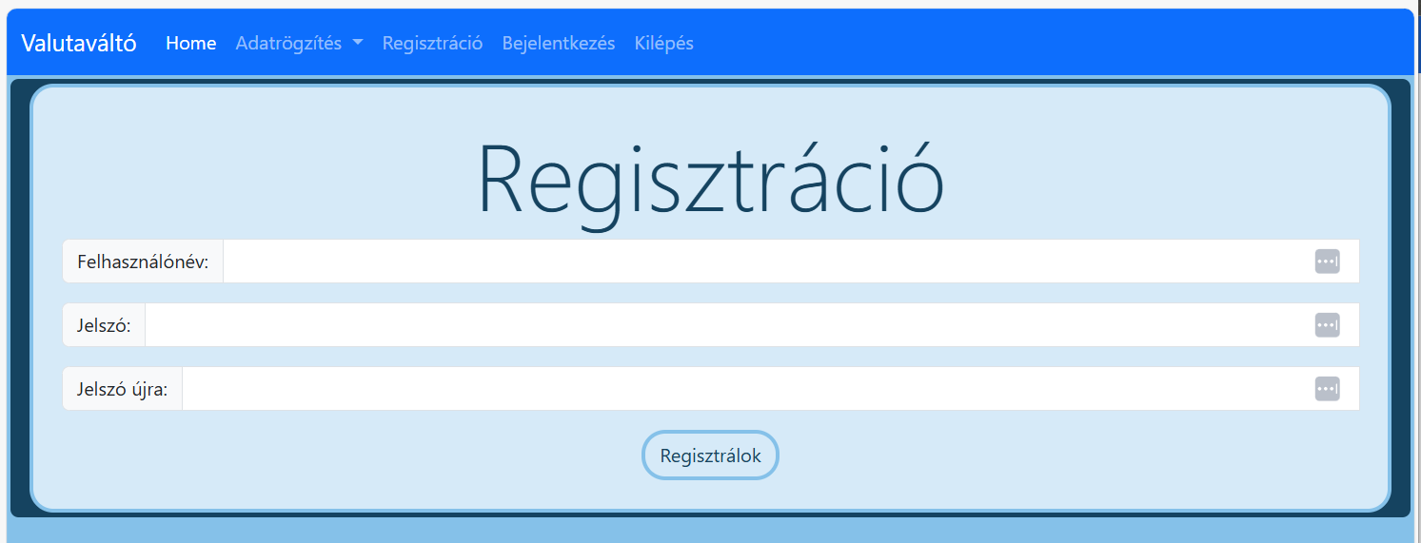
Felhasználó kezelés
Célunk:
Ugyanaz a felület szolgáljon a regisztrációhoz és a bejelentkezéshez
A pénzküldő funkció a bejelentkezés után váljon elérhetővé

Slide 11
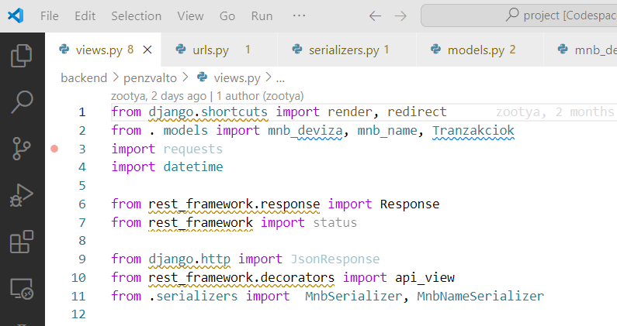
Felhasználó kezelés
Eszköz:
A django beépített rendszere
Emiatt szükség volt:
frontend felületre különböző metódusokkal.

Slide 12
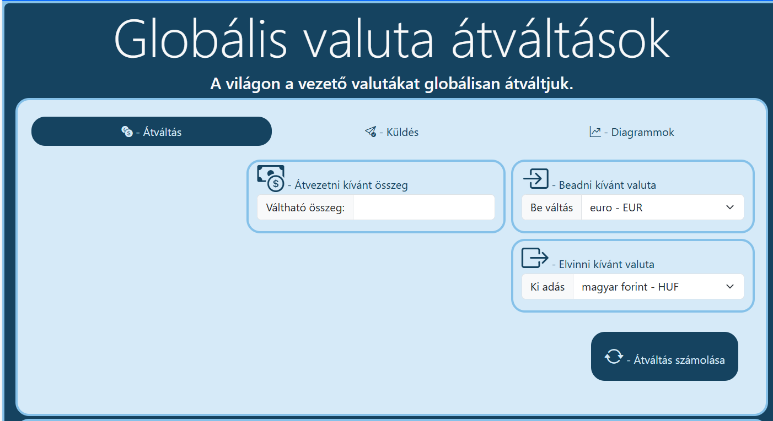
Exchange

Slide 13
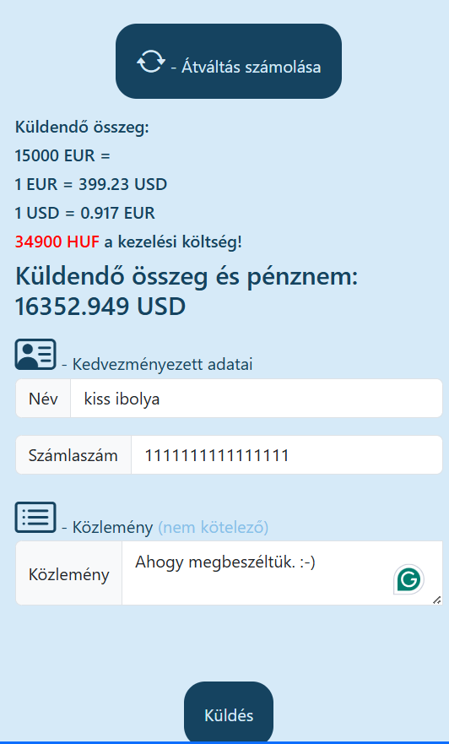
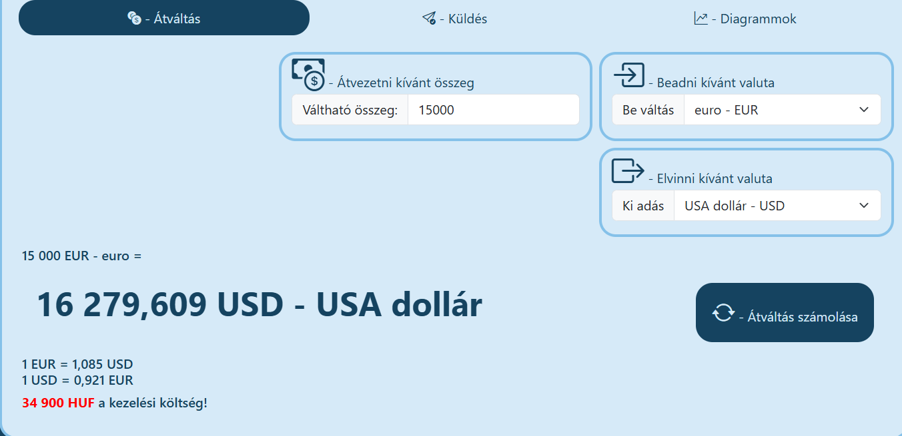
Sending
Only for registered users can send money
Sending requires the recipient’s name and account number

Slide 14

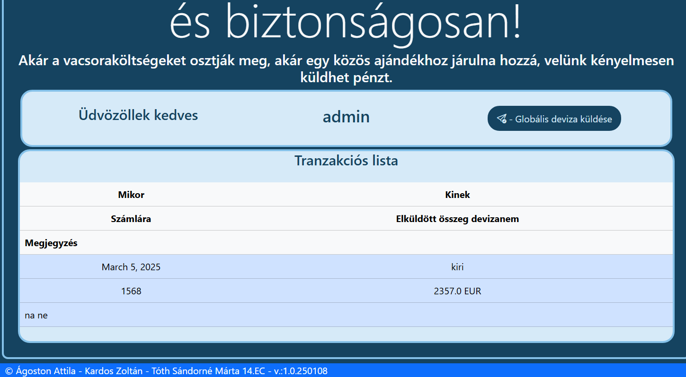
Transactions
The transaction data is stored after sending.
The logged in users can see their previous transactions.
The previous transactions are listed by date with the most recent one on top.
The transaction history is deleted when the account is deleted.

Slide 15
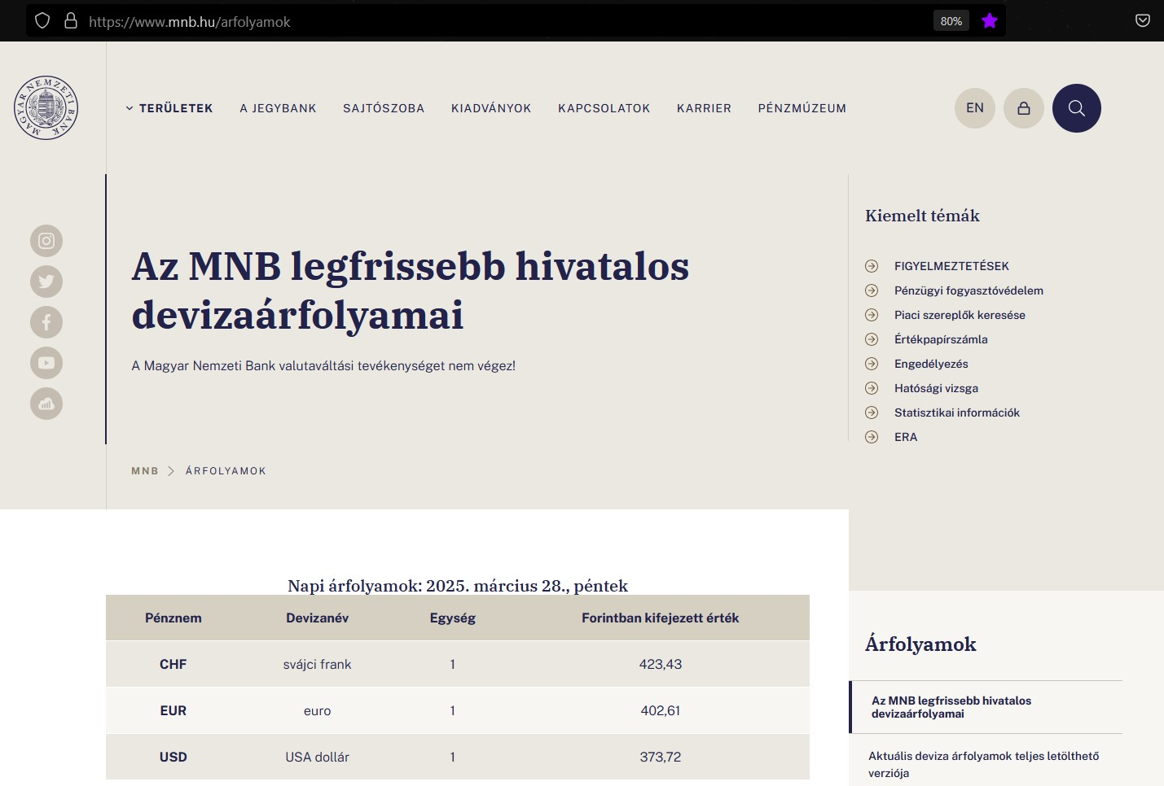
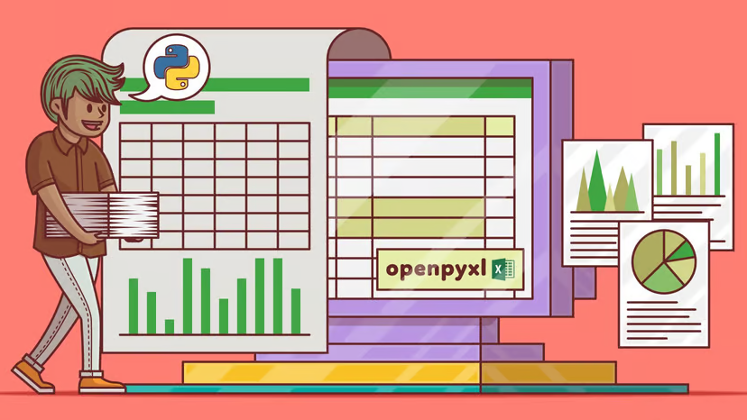





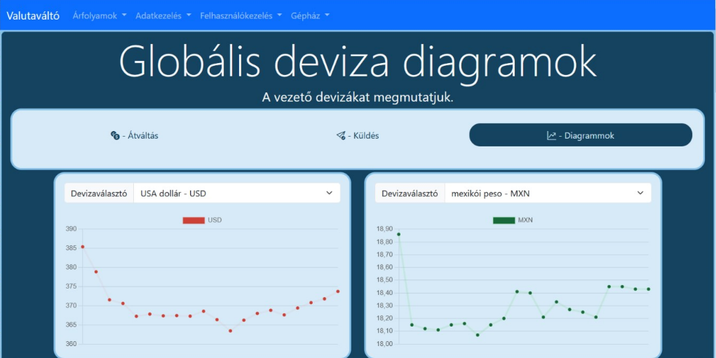
Frontend és design
Jó, jó csinálom, de mik a spcifikációk?
Hozz létre egy valuta váltó, deviza küldő weboldalt...
Kardos Zoltán

Slide 16
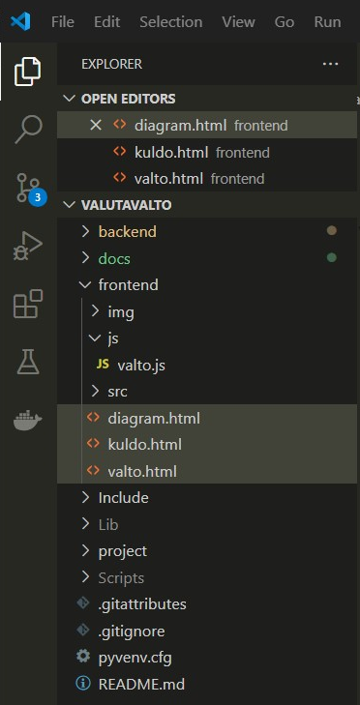
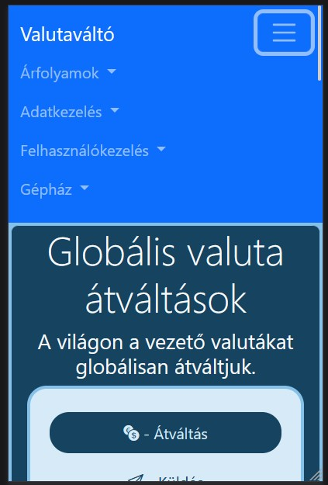
Frontend:
I implemented the task using native JavaScript and HTML. If we look in the frontend folder, we can see three HTML files. I've divided the parts of the task into these three files: currency exchange, sending currency (login), and tracking exchange rate changes with diagrams. The frontend part communicates with the backend using Django Rest API get request.
Design:
I implemented the responsive design, user interface, and menu system with some added CSS using the Bootstrap framework.

Slide 17
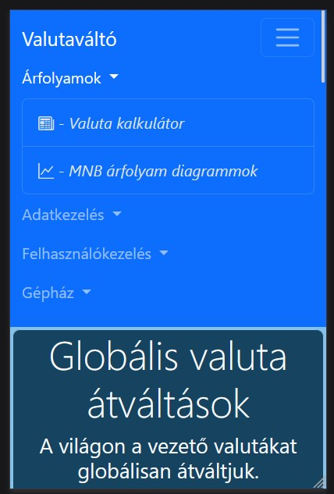

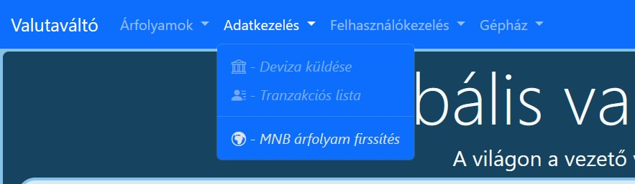
menürendszer
A felhasználói felület kialakításánál figyelembe vettem, hogy számos funkciót kell megvalósítani a szoftvernek.
A menürendszert a hagyományos vízszintesen elhelyezkedő főmenüvel és az azokból függőlegesen lenyíló almenükből építettem fel.
Ezt a struktúrát a kisebb kijelzőjű eszközöknél szendvicsmenüvel alakítottam ki.
A menürendszer és a megjelenítés reszponzív kialakításához a Bootsrap keretrendszert használtam fel.

Slide 18
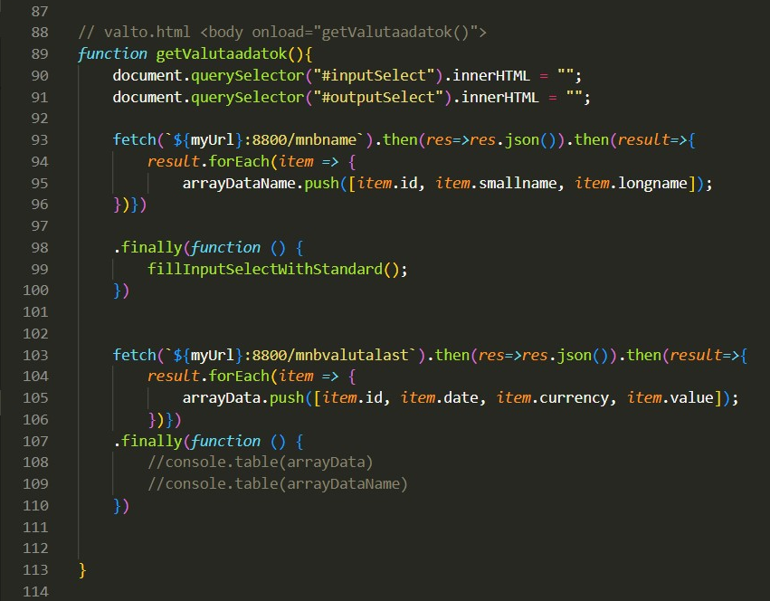



Frontend
Átküldték, de mit kezdjek vele?

Slide 19
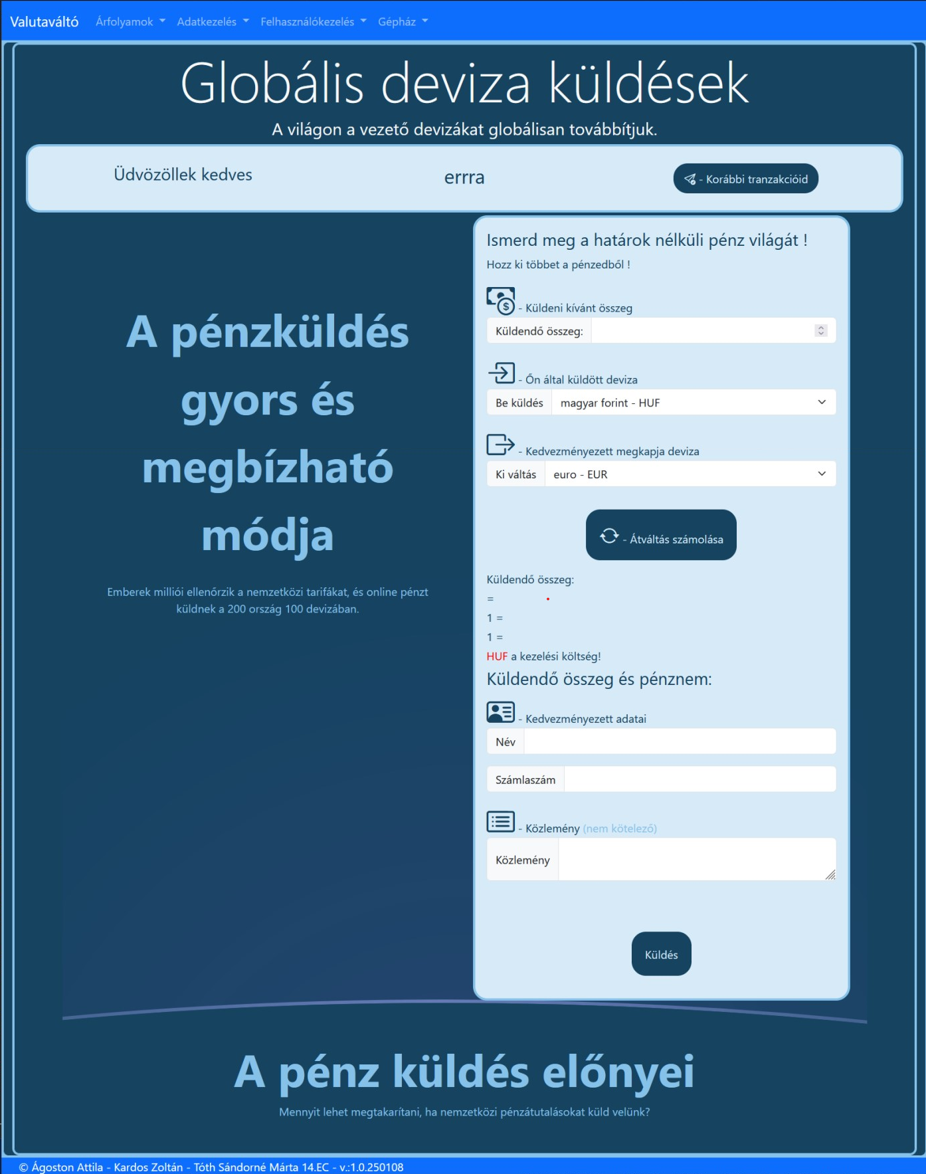
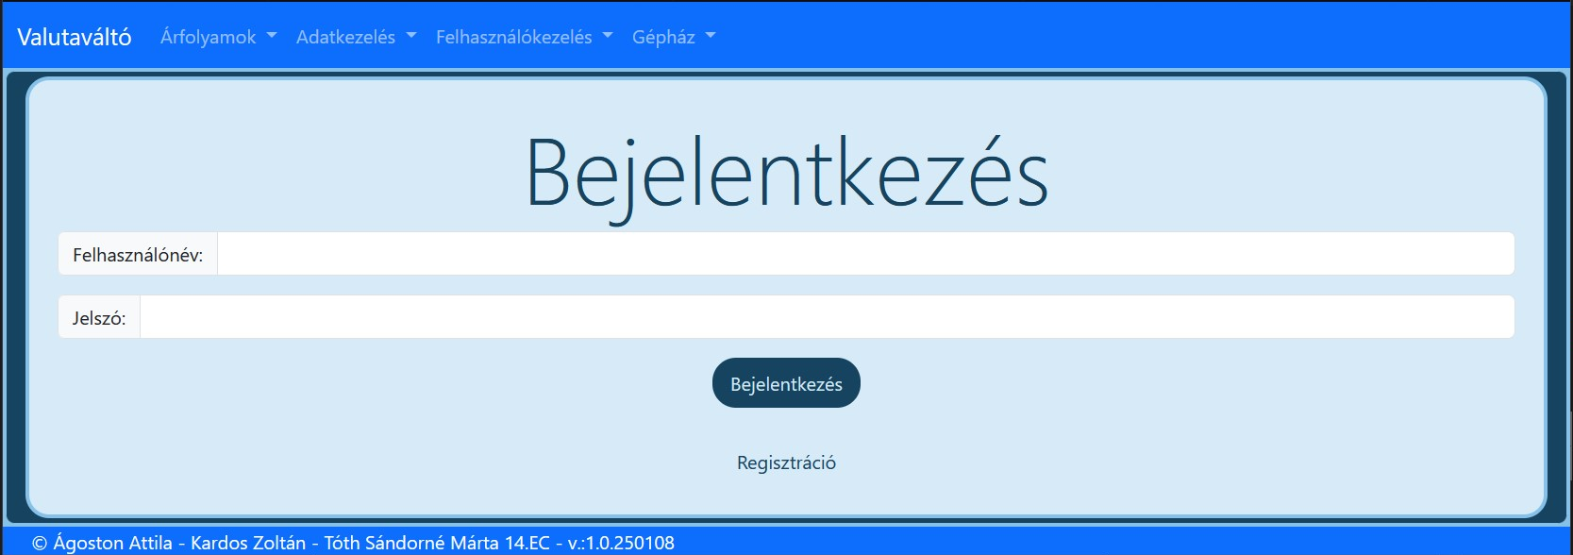
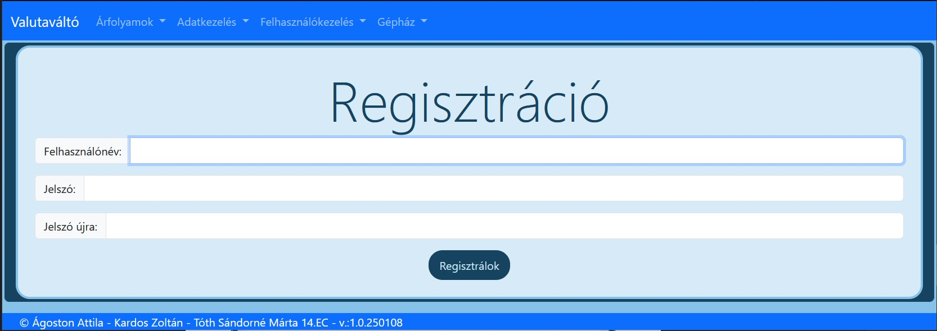
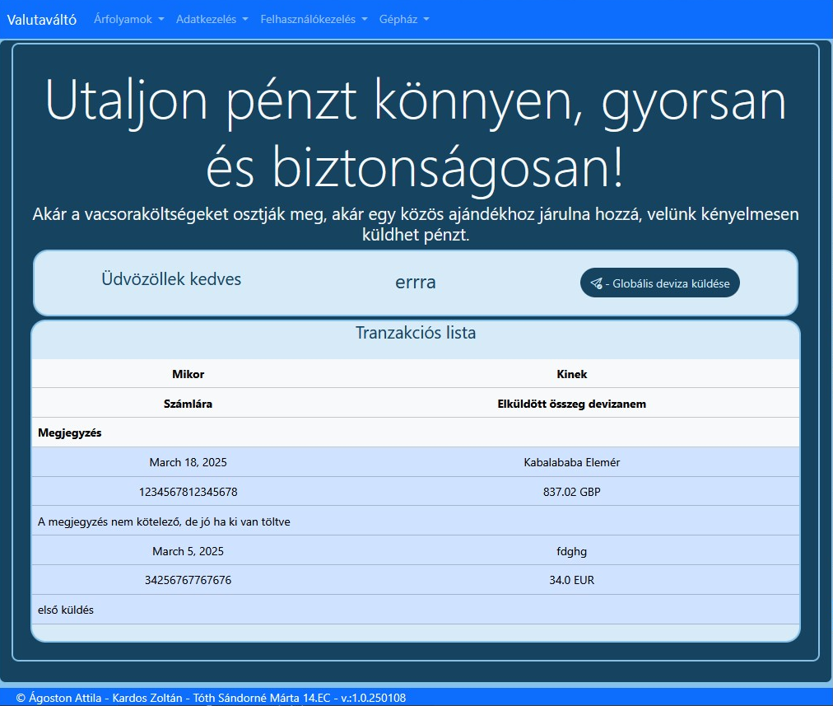
A dizájn kialakítása egy egységes arculat elérése érdekében.
backend

Slide 20





Üzemeltetés, fejlEsztői környezet
Kódszerkesztőm a Visual Studio code
Ideje lecserélni Blökit egy macskára !
De a macska GitHub legyen !

Slide 21


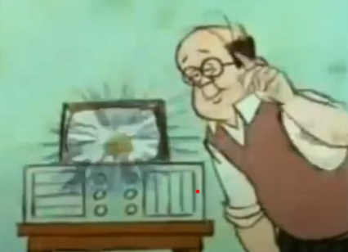
Szerverüzemeltetés, tesztelés
A Django szervert, ha belerakjuk egy docker konténerbe, akkor könnyű szerrel el tudjuk érni egy DynDNS szolgáltatás segítségével bármilyen külső hálózatról. Én a Dynu szolgáltatót preferáltam.
A szervert így : http://azenhazam.mywire.org:8800/ url címen tudjuk elérni és a backend rendszer tesztelése is lehetséges.
A HTML, CSS, JavaScript állományokat a Linuxweb webhoszting szolgáltatóra bíztam, hogy folyamatosan elérhető legyen a számunkra. Így a http://fomix.hu/aladar/valto.html url címen tudjuk elérni és a frontend rendszer tesztelése is lehetséges.
Működni működik, de vajon jó -e?
A tesztelés igen fontos folyamat, mely során az összeállított rendszert ellenőrizzük, hogy megbizonyosodjunk a megfelelő működésről, minőségről és teljesítményről.

Slide 22
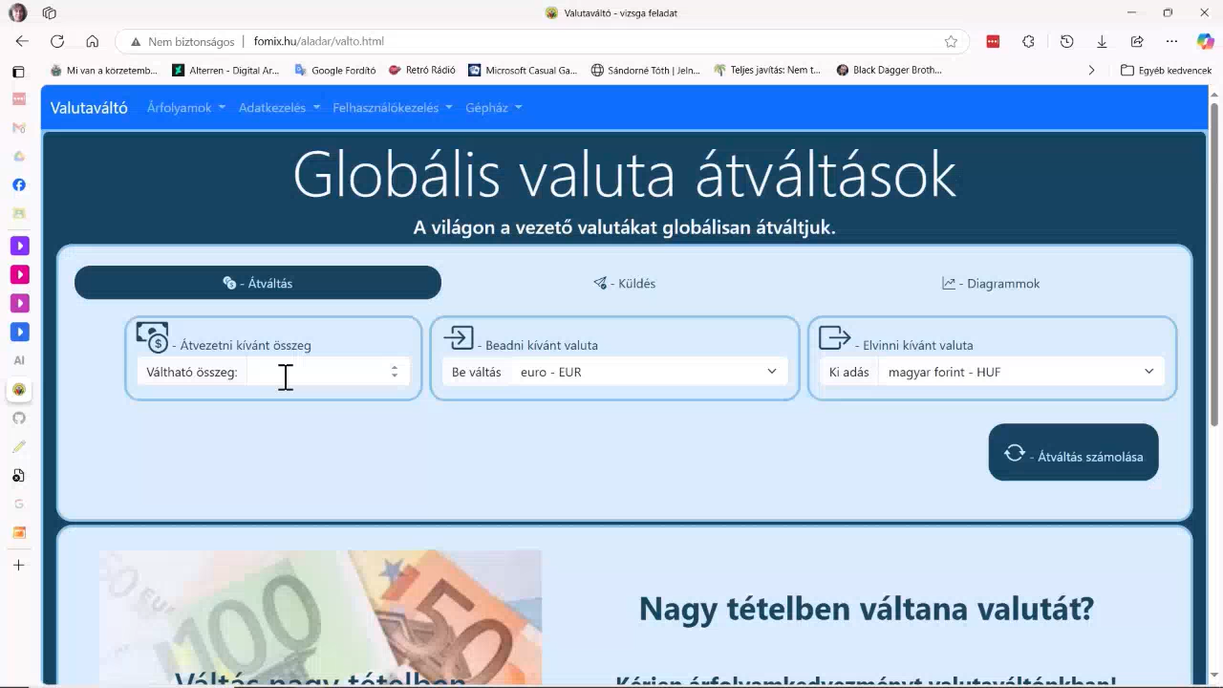
A teljes mű

